Slide 1
Les bases de données utilisée pour le documentaliste

Slide 4
définition
Une base de données est un outil permettant de stocker et de retrouver l'intégralité de données brutes ou d'informations en rapport avec un thème ou une activité ; celles-ci peuvent être de natures différentes et plus ou moins reliées entre elles.

Slide 5
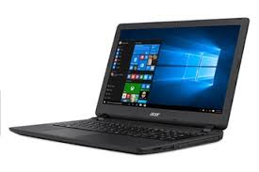
Rôle d’une base de Donnée
Les informations pour rédiger un article ou une thèse

Slide 6
Quelle solution faut il envisager?
Centralisation et
Organisation des données
Exploiter la puissance des ordinateurs
Support de stockage

Slide 7
Une base de donnée est un ensemble d’information qui sont:
1. Ligne et en colonne.
2. Table.
3.Catégorie
Titre | Mot clé | Année | Langue | Catégorie
-------- | ---------- | --------- | ---------- | ----------
----------- | --------- | ----------- | ---------- | -----------

Slide 8
SGBD
Système de gestion de base de données
Support de stockage
Base de donnée
SGBD

Slide 9
Les bases de données utilisée pour le documentaliste

Slide 10
spécialisation de la biologique et de la médecine.
Centre américain pour les informations biotechnologique (NCBI), et est hébergé par la Bibliothèque américaine de médecine des Instituts américains de la santé.
gratuit donnant accès à la base de données bibliographique MEDLINE

Slide 11
54000 journaux
+ 80 pays
Bibliographie depuis 1966

Slide 13
1.2 – Recherche basique dans Pubmed Entrez un ou plusieurs mots (separes par un espace) et cliquez sur Search..
PubMed recherche toutes les références d’articles qui contiennent tous les mots saisis... Quelle que soit leur place :
Titre Source Affiliation Auteur Résumé Etc...

Slide 14
1.3 – Affichage des resultats
Pour passer à une autre page résultat, soit choisir le numéro de la page désiréou cliquer sur « Next ».
Par défaut, affichage de 20 résultats par page
Possibilité de modifier en cliquant sur « Display settings »

Slide 15
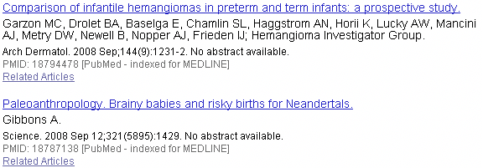
Quelques indices à reperer
No abstract available : la référence n’a pas de résumé (rappel : 81% des réf. ont un résumé).

Slide 16
Si le titre est entre crochet = la langue de l’article n’est pas de l’anglais (elle est mentionnee à la suite de la source).

Slide 17
Free article : PubMed Central® propose le texte integral gratuit
Attention PMC n’est qu’une des base d’archives gratuites en
ligne : il y aura de nombreux autres textes integraux gratuits

Slide 18
Scopus est la base de donnée Transdisciplinaire lancée par Elsevier en 2004 Mondiale à contenu contrôlé Dotée d’outils de bibliométrie pour analyser et suivre la recherche
Scopus

Slide 19
Elle permet de repérer les références bibliographiques , les chercheurs, les auteurs et les institutions de recherche de renommer dans un domaine particulier.
Savoir qui vous a citer et combien de citation un article ou un auteur a reçu
Evaluer la production scientifique mondiale, suivre les tendance de la recherche scientifique et identifier les revues qui ont plus d’impact

Slide 24
Sciencedirect

Slide 30
Google scolar

